Slide 1
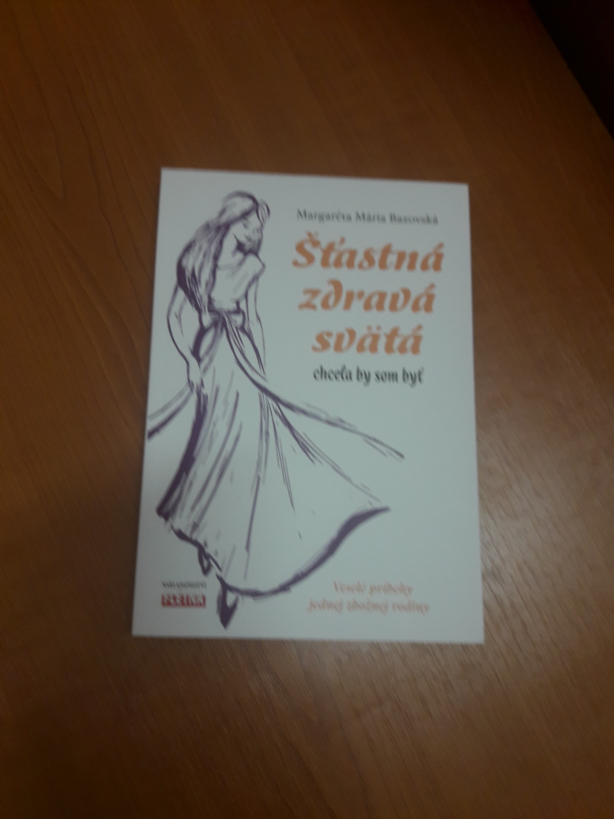
Pomoc pri organizácii – učiteľ: Mgr. Erika Lišaníková

Slide 2
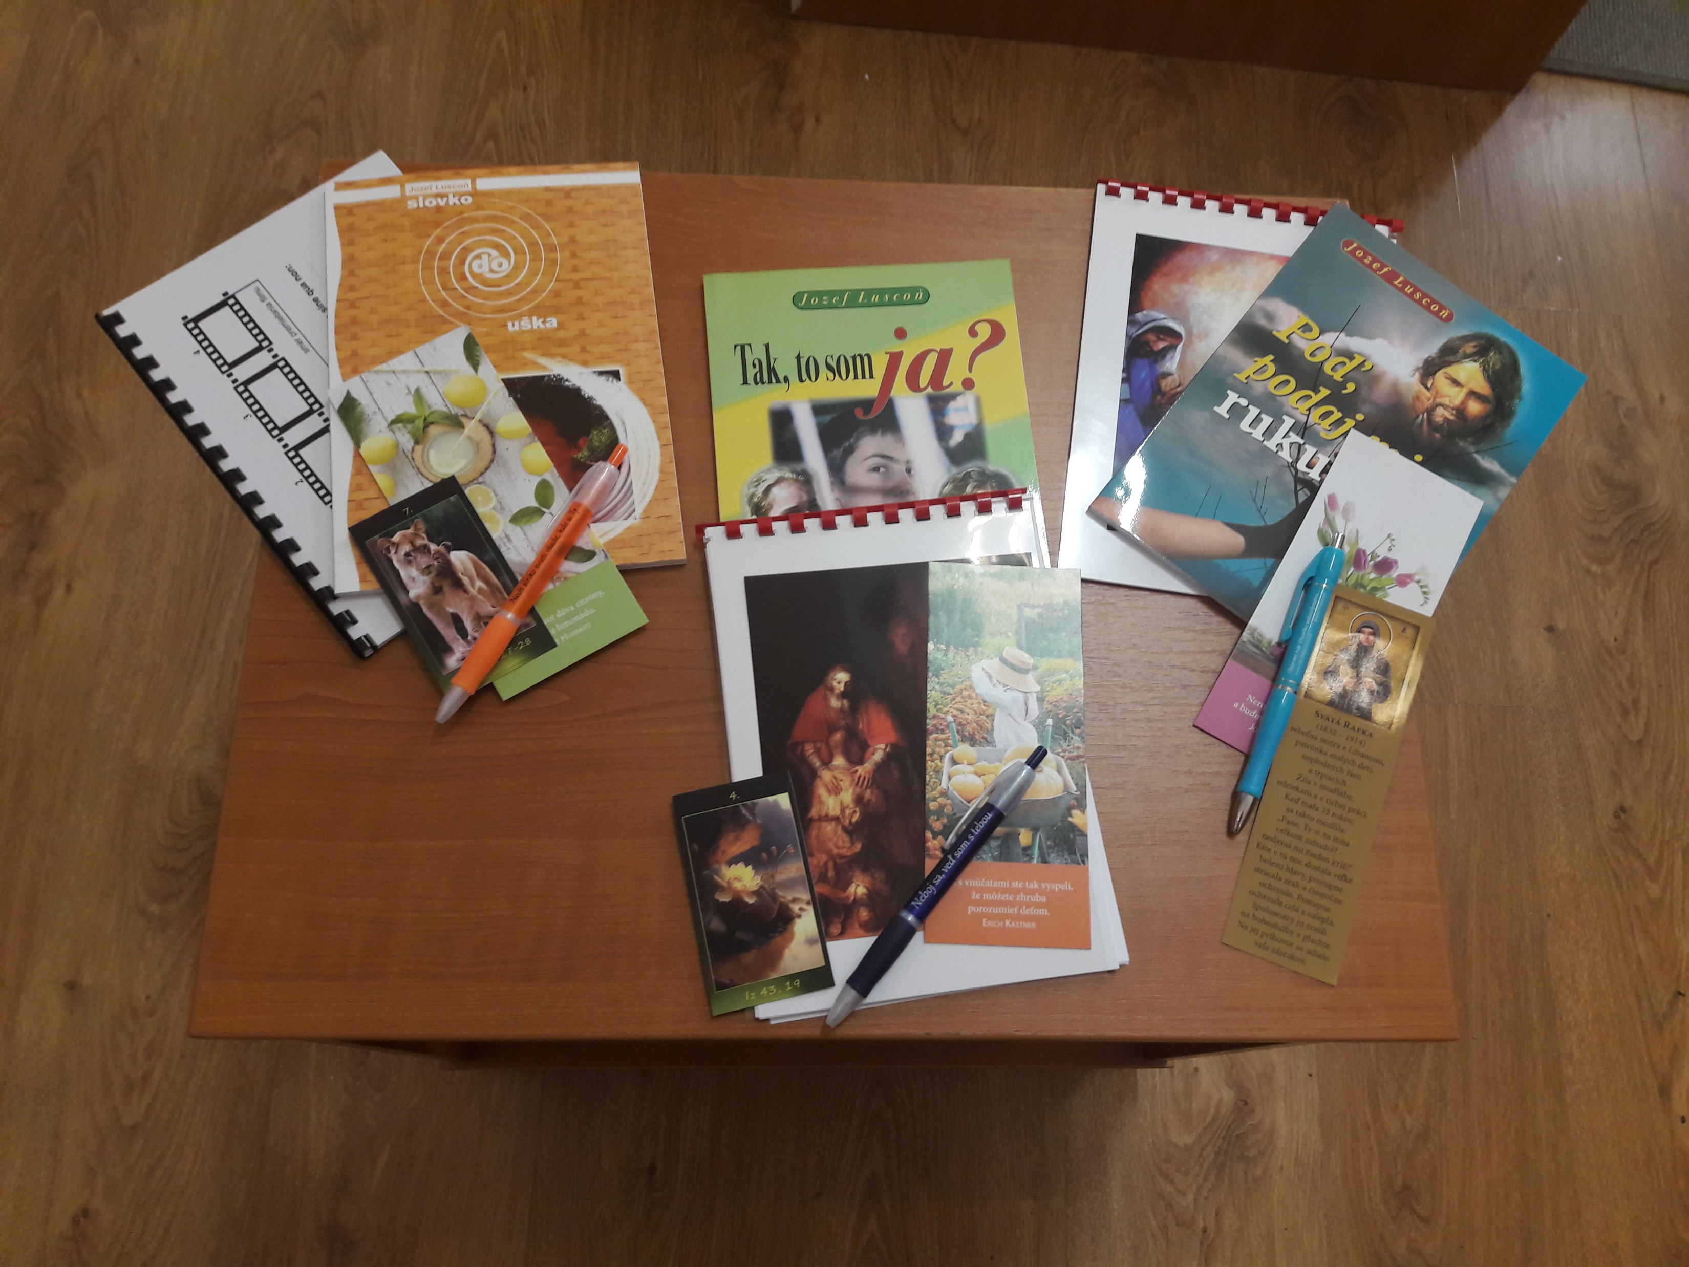
Ceny pre zapojených žiakov I.

Slide 3
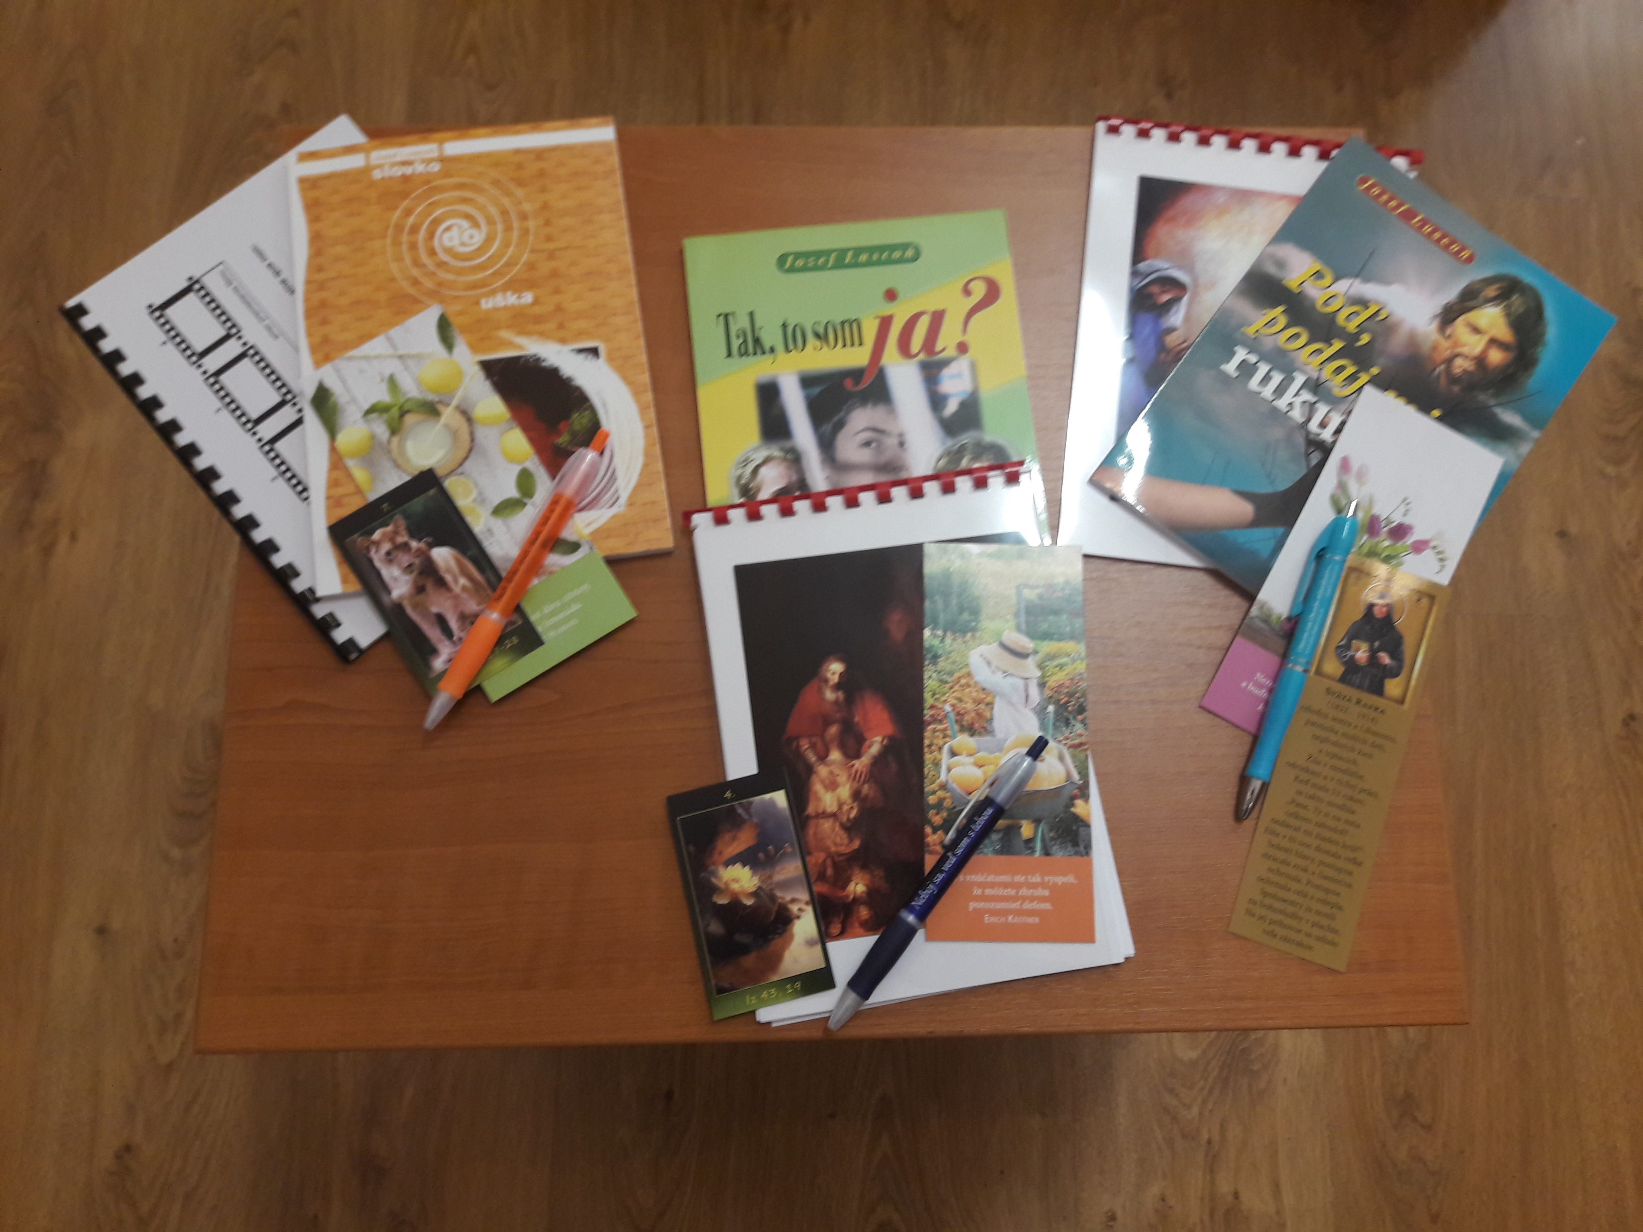
Ceny pre zapojených žiakov II.

Slide 4
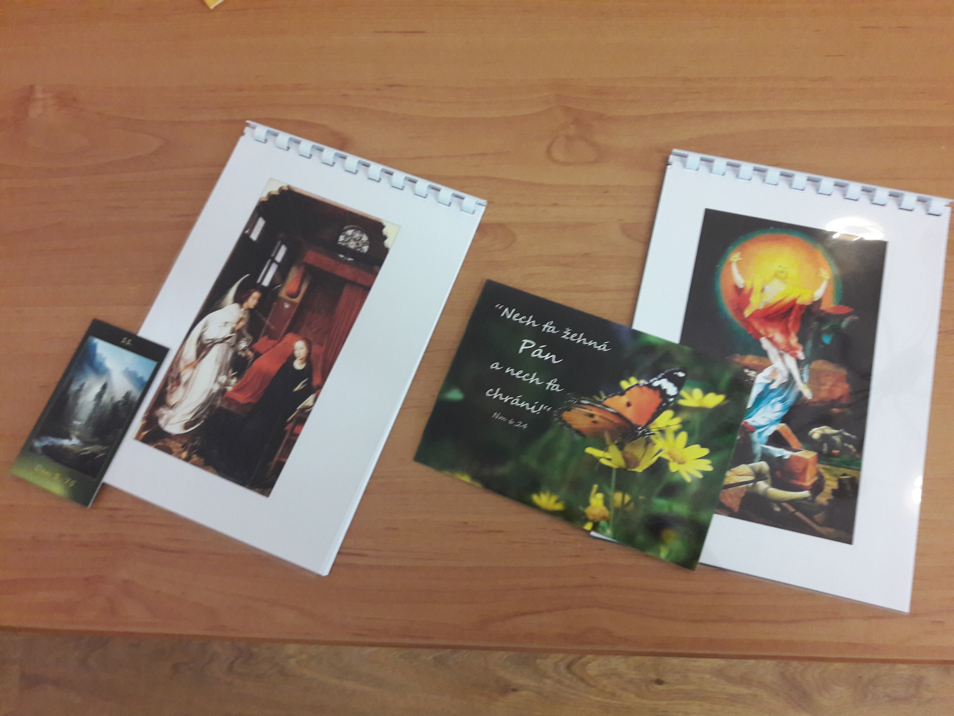
Ceny pre zapojených učiteľov

Slide 5
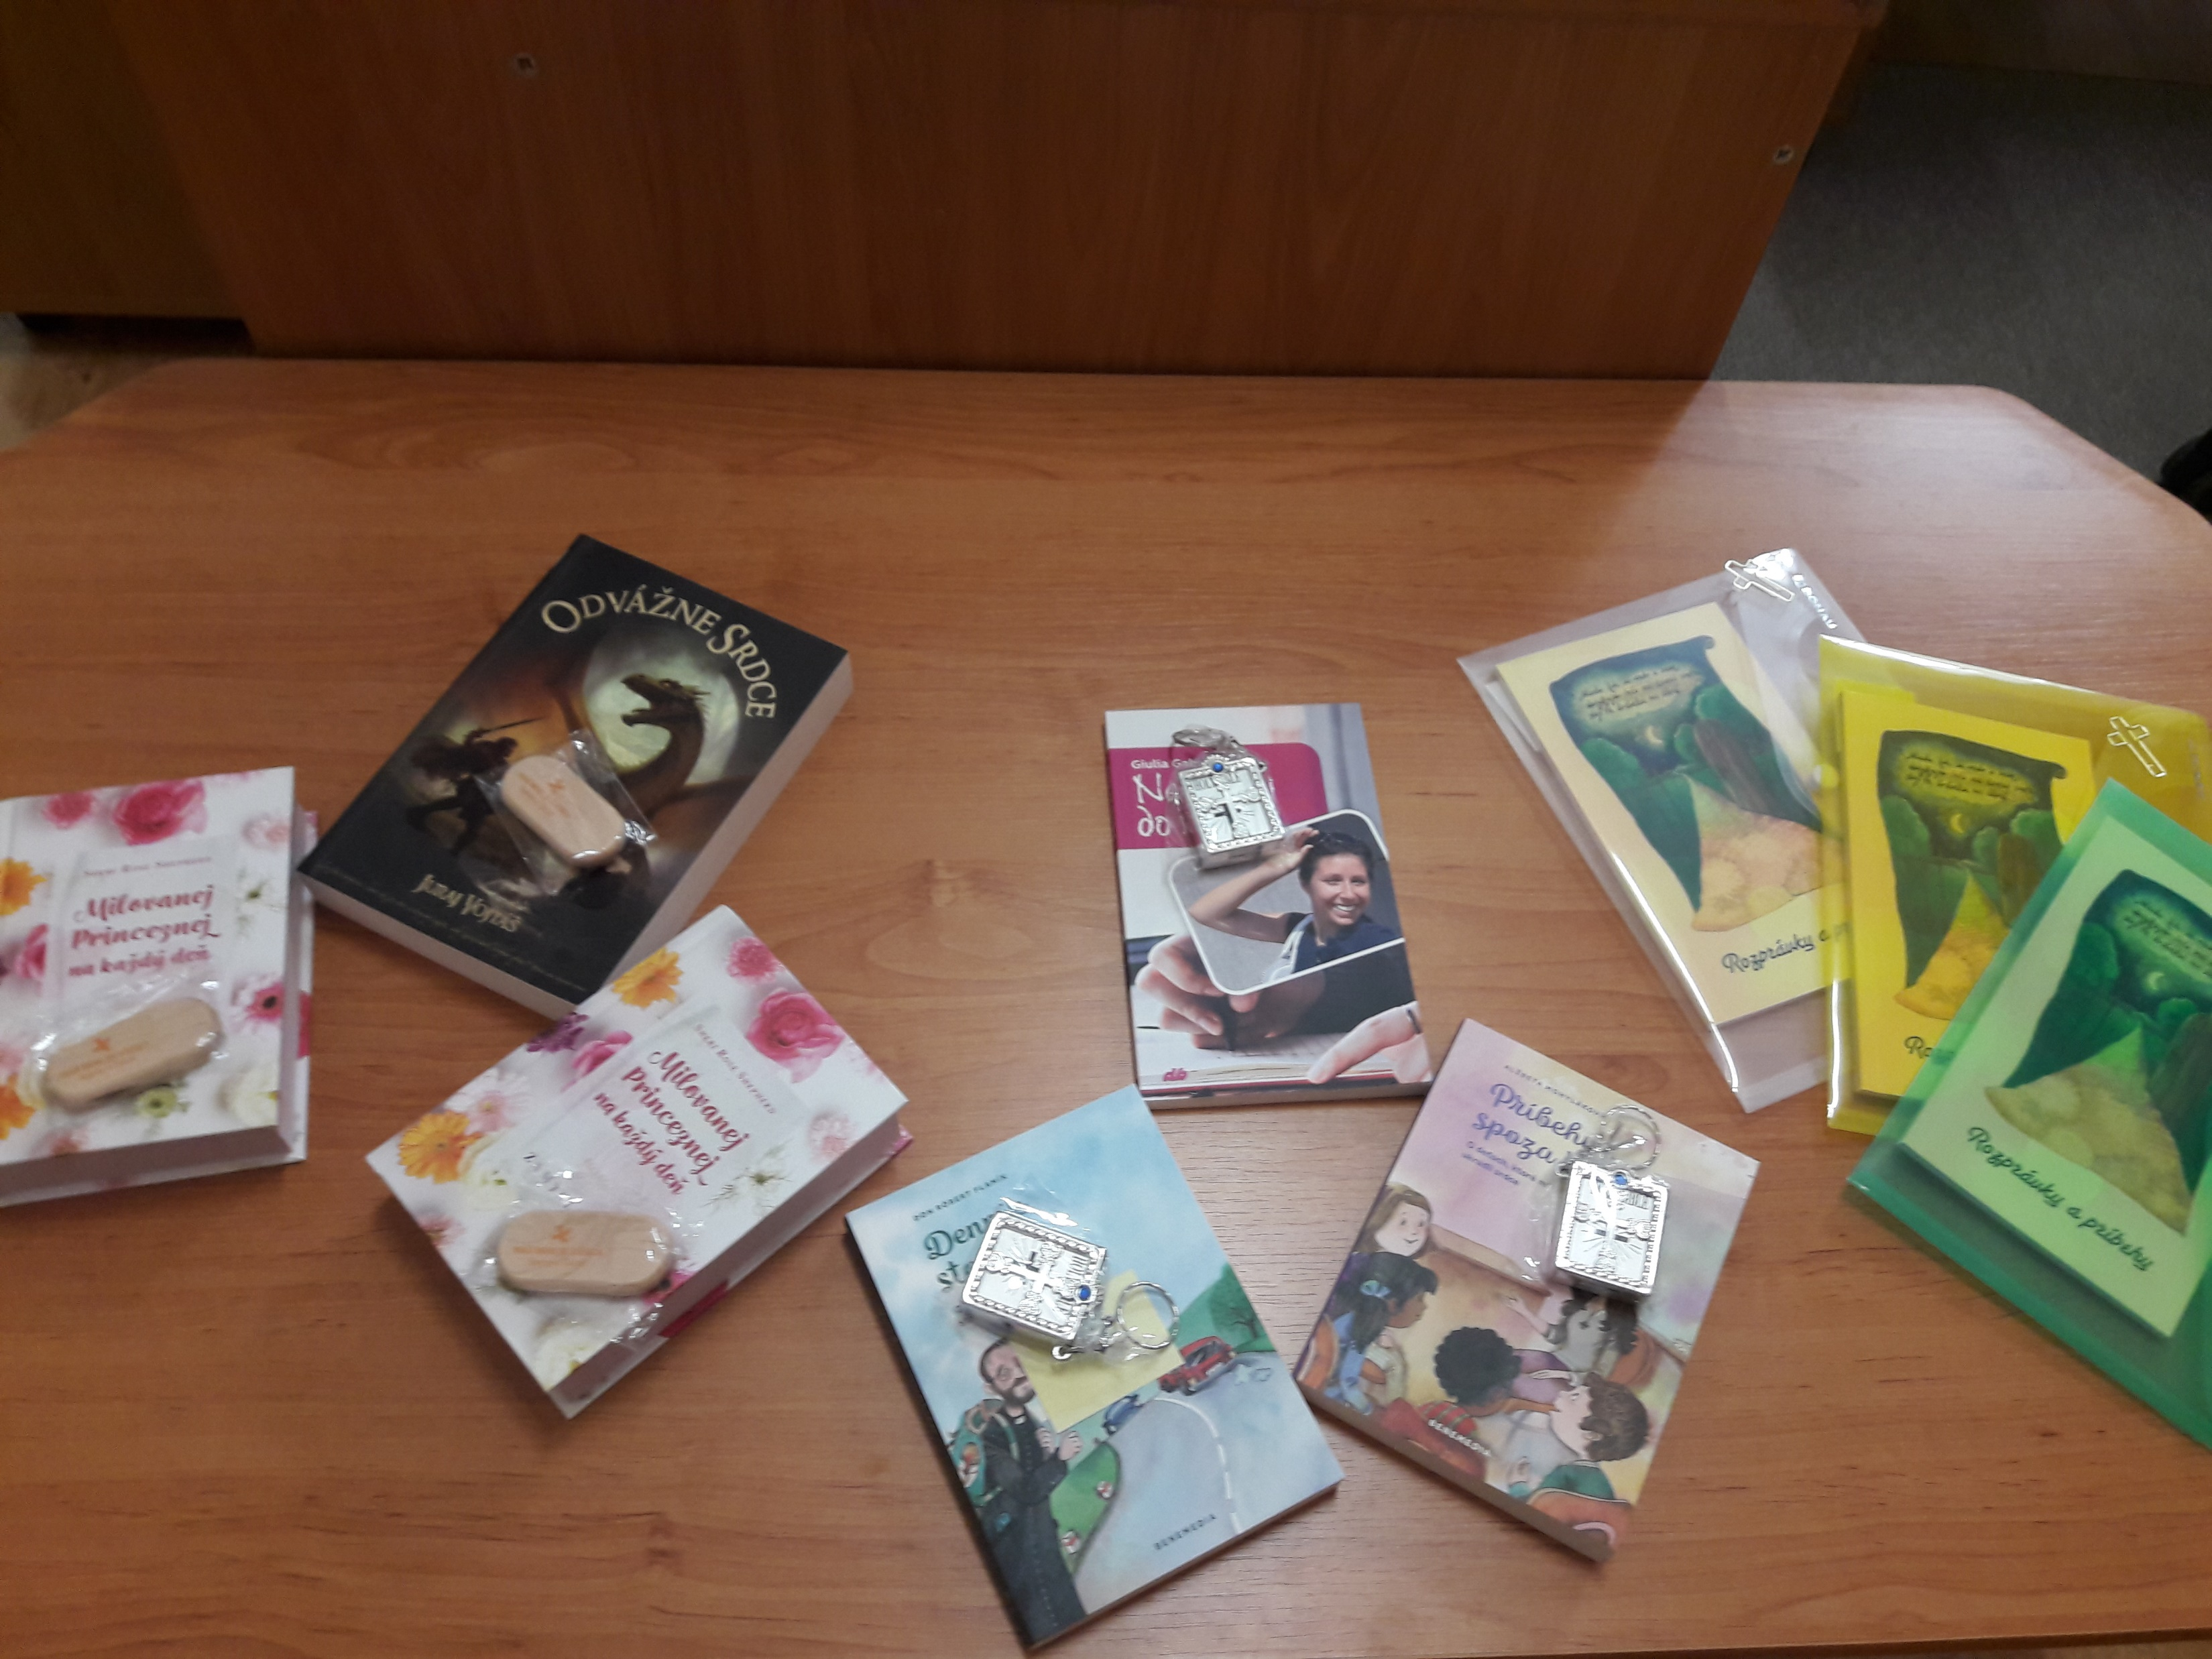
Ceny za 1., 2. a 3.miesto v I. kategórii

Slide 6
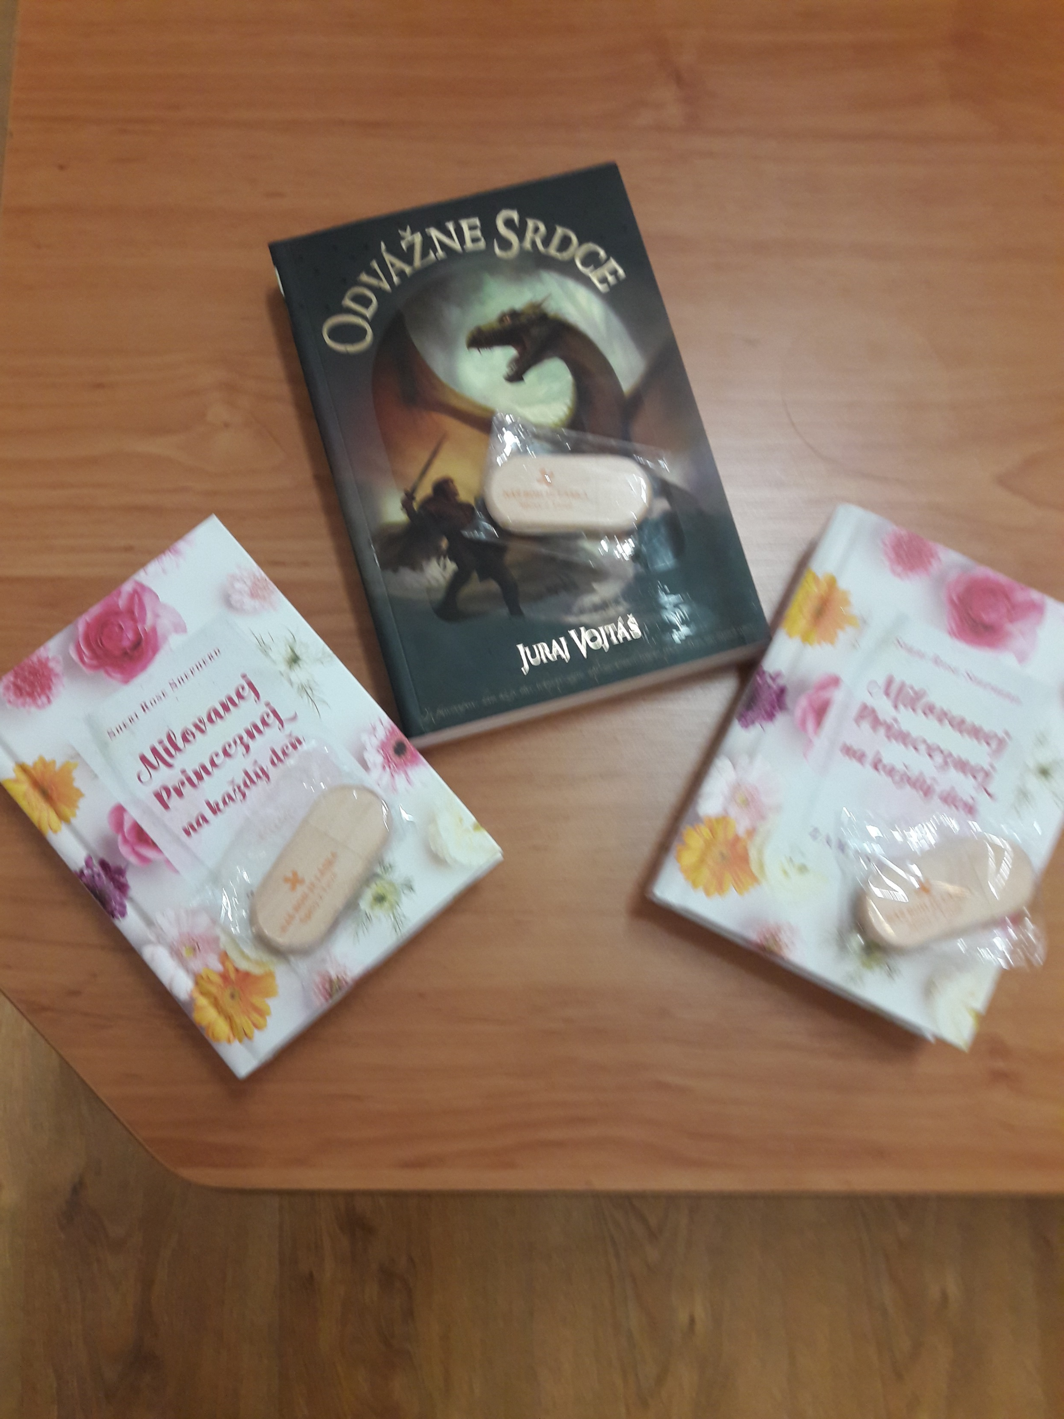
Ceny za 1.miesto v I. kategórii

Slide 7
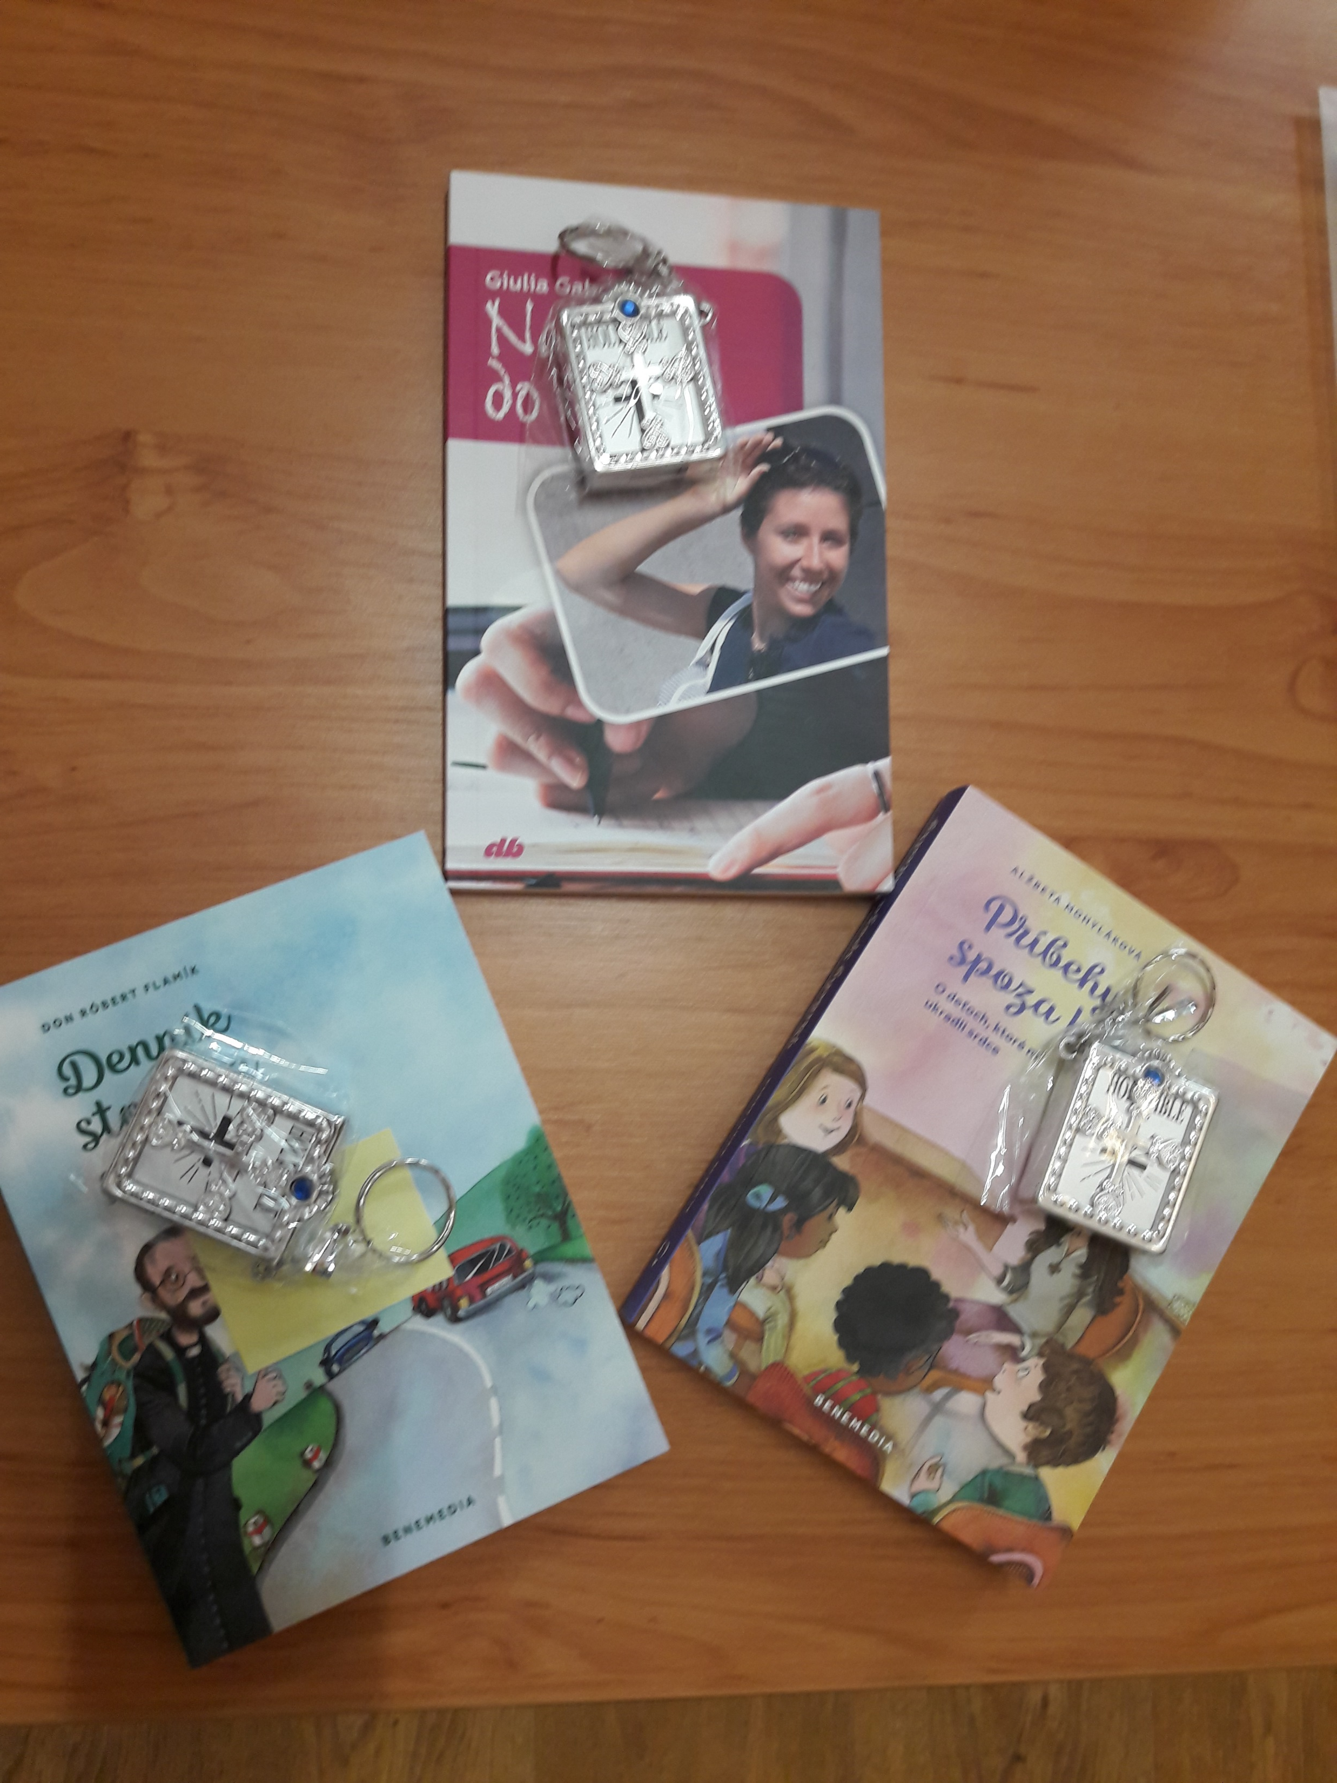
Ceny za 2.miesto v I. kategórii

Slide 8
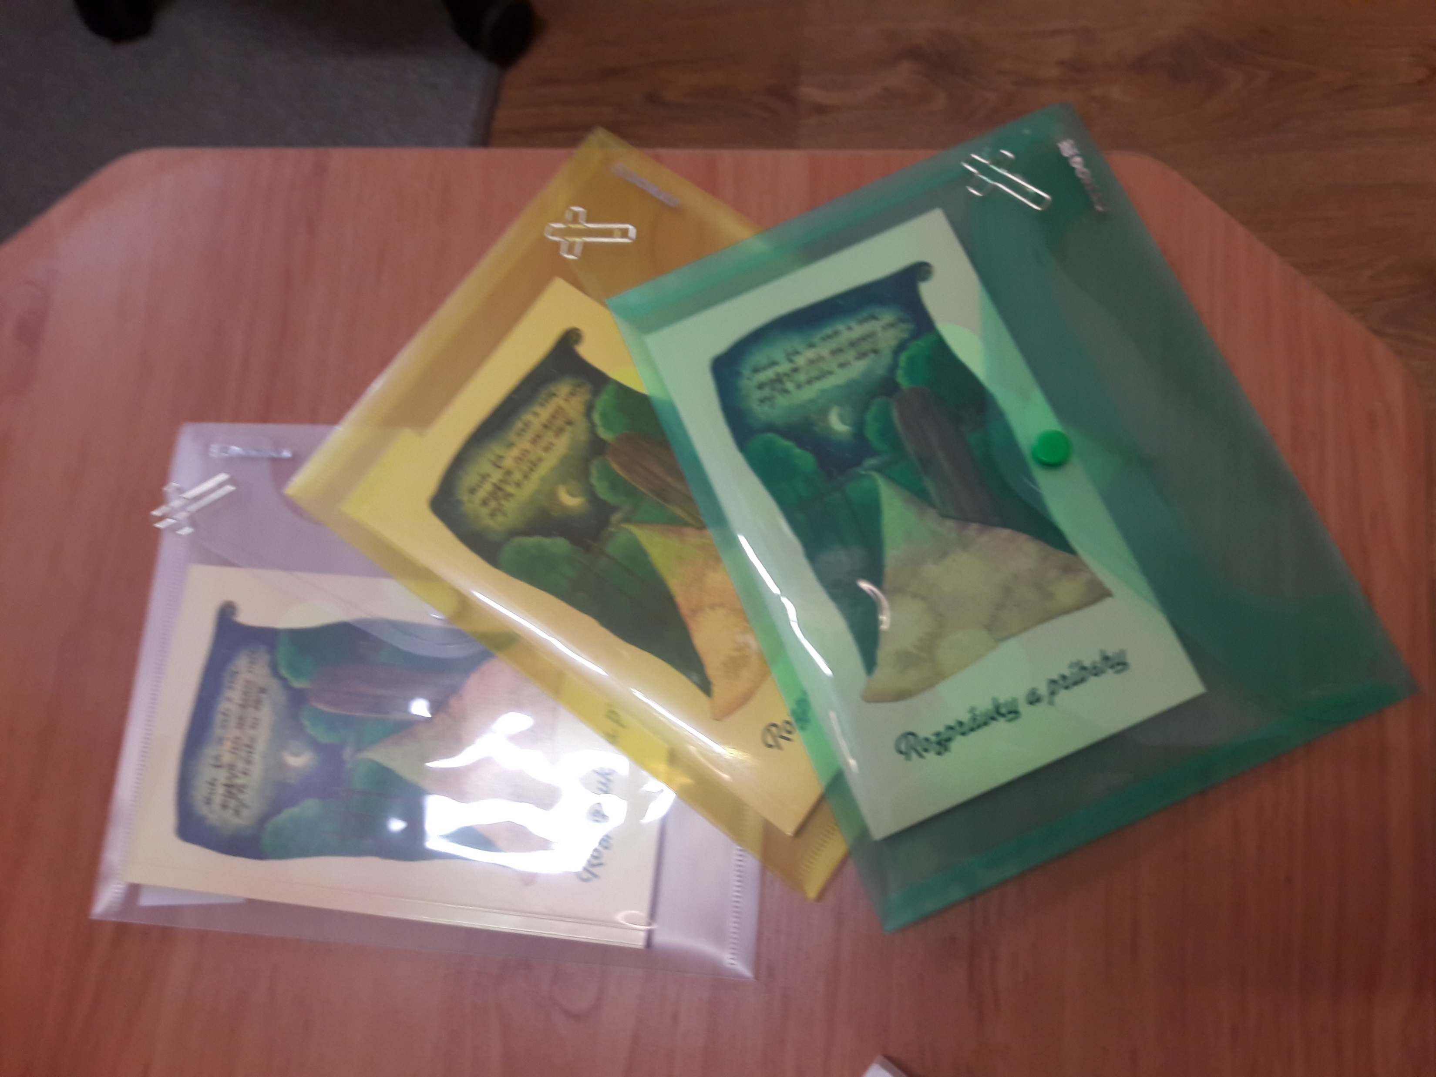
Ceny za 3.miesto v I. kategórii

Slide 9
Ceny za 1.miesto v II. kategórii

Slide 10
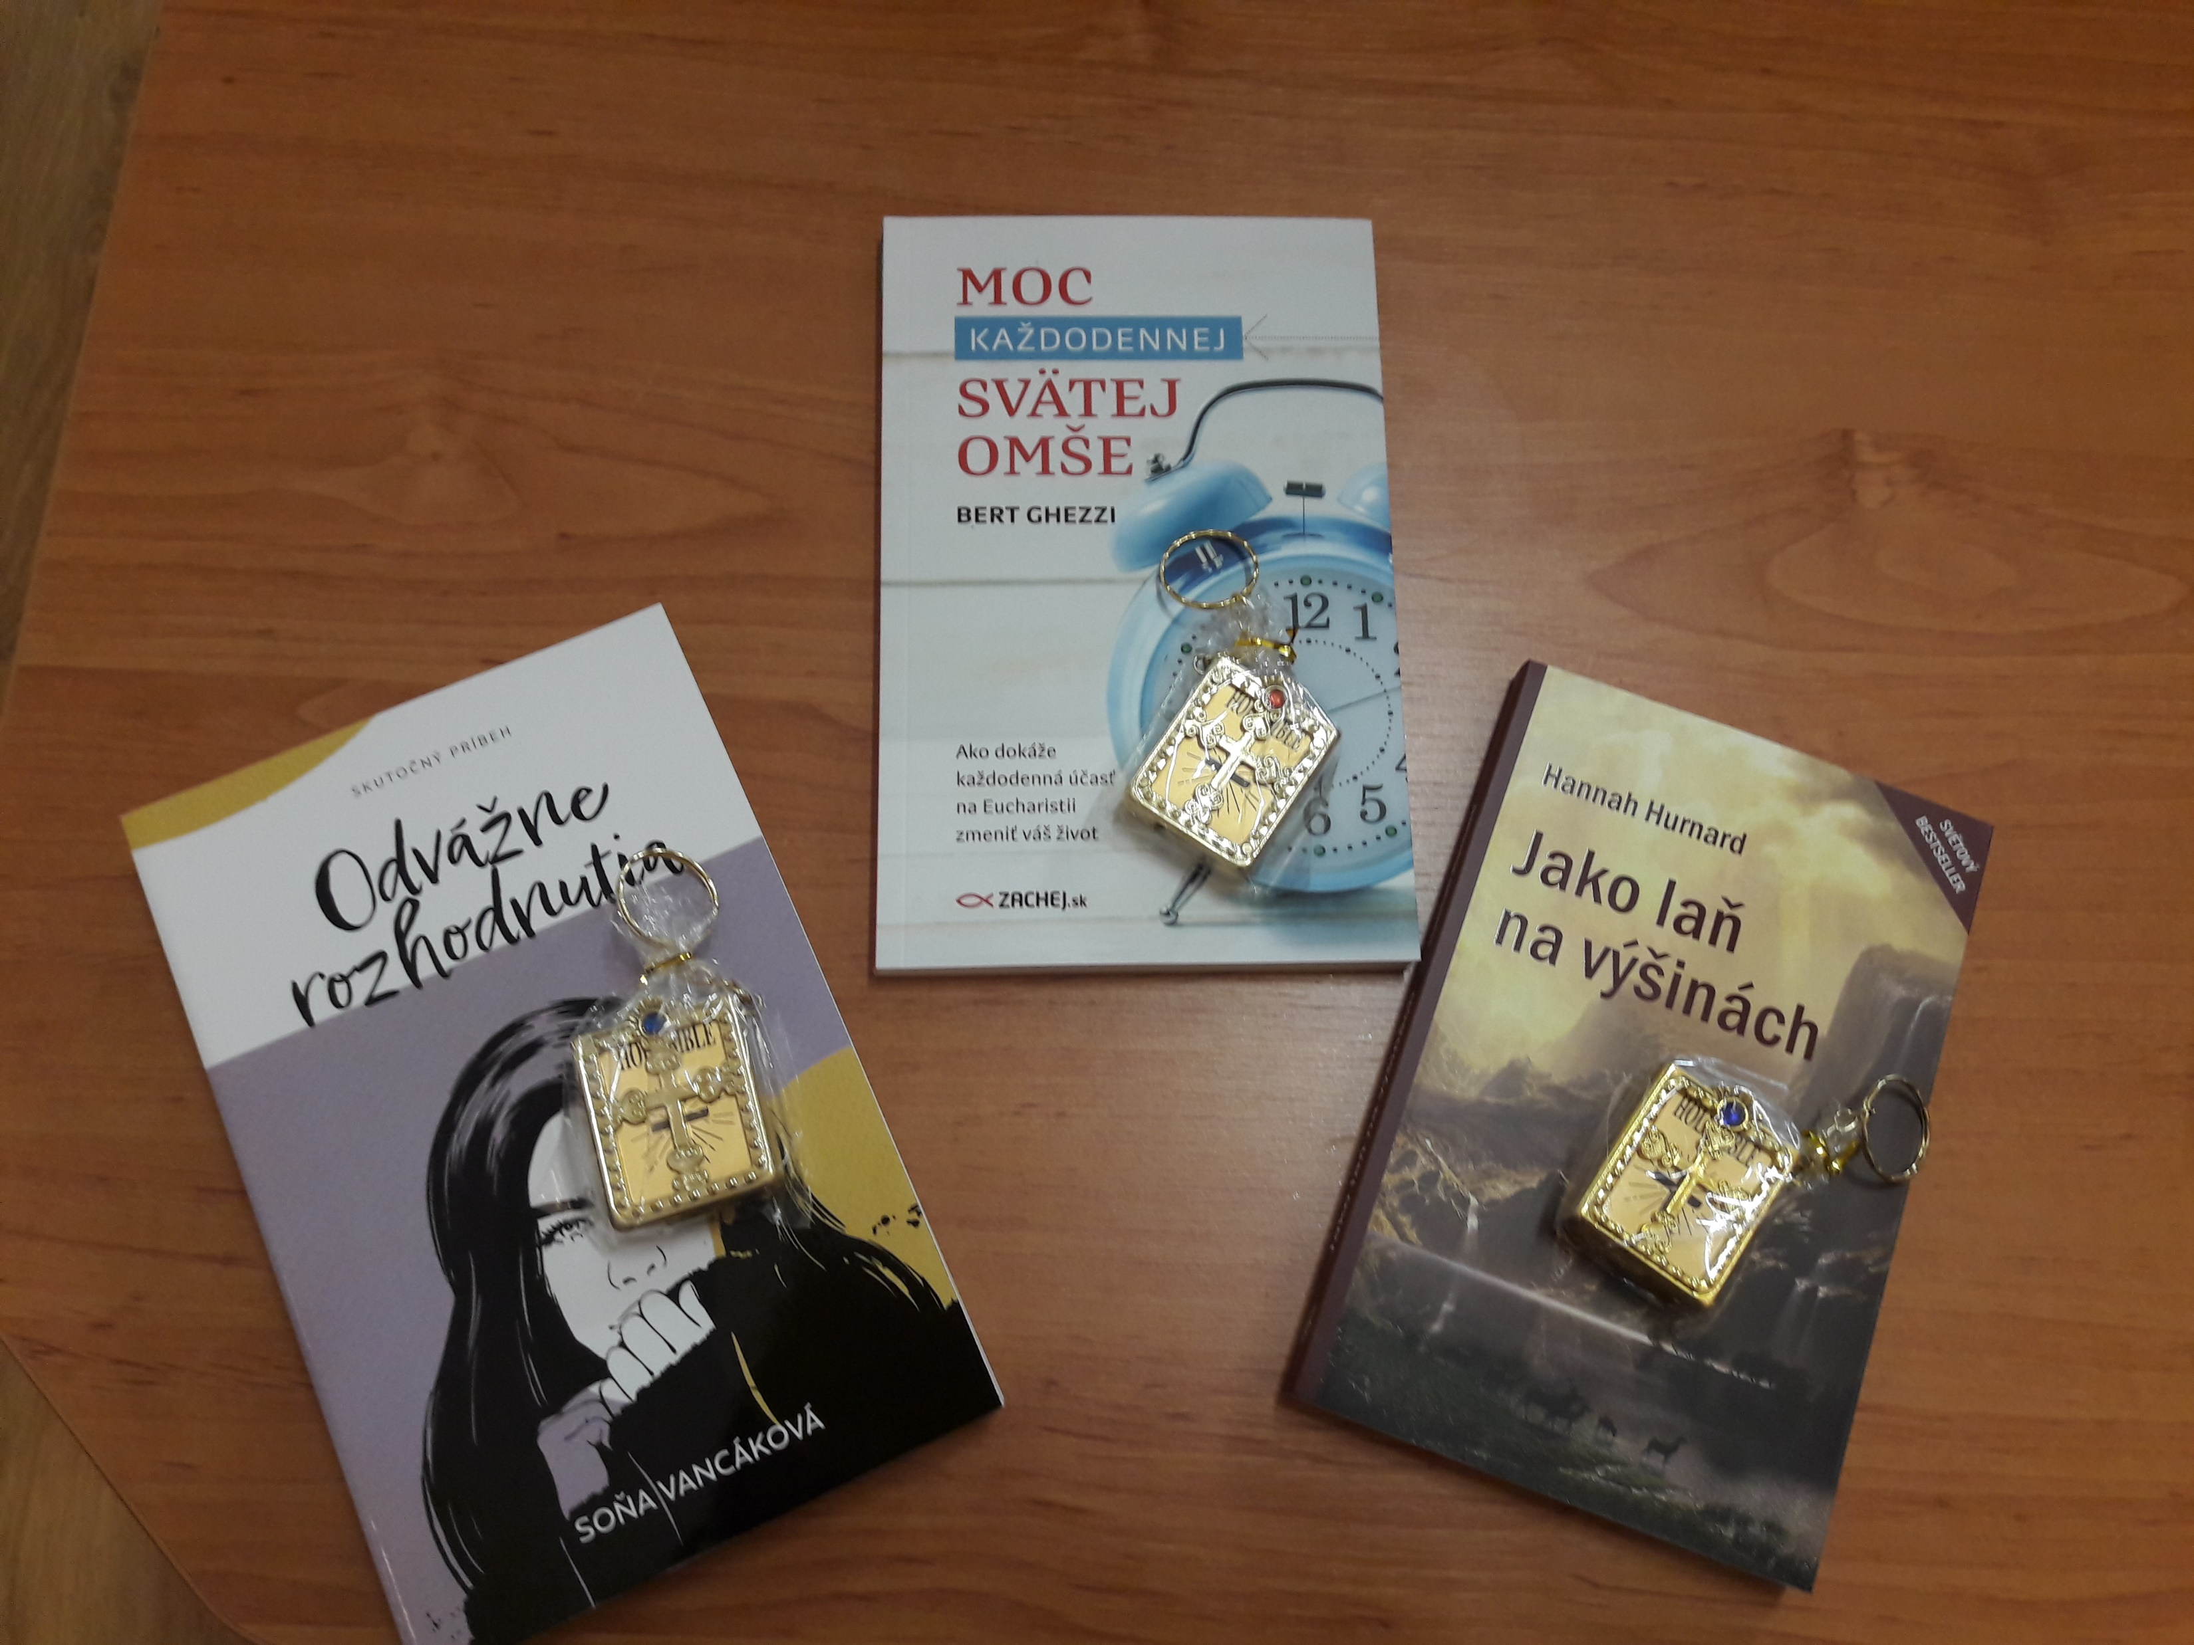
Ceny za 2.miesto v II. kategórii

Slide 11
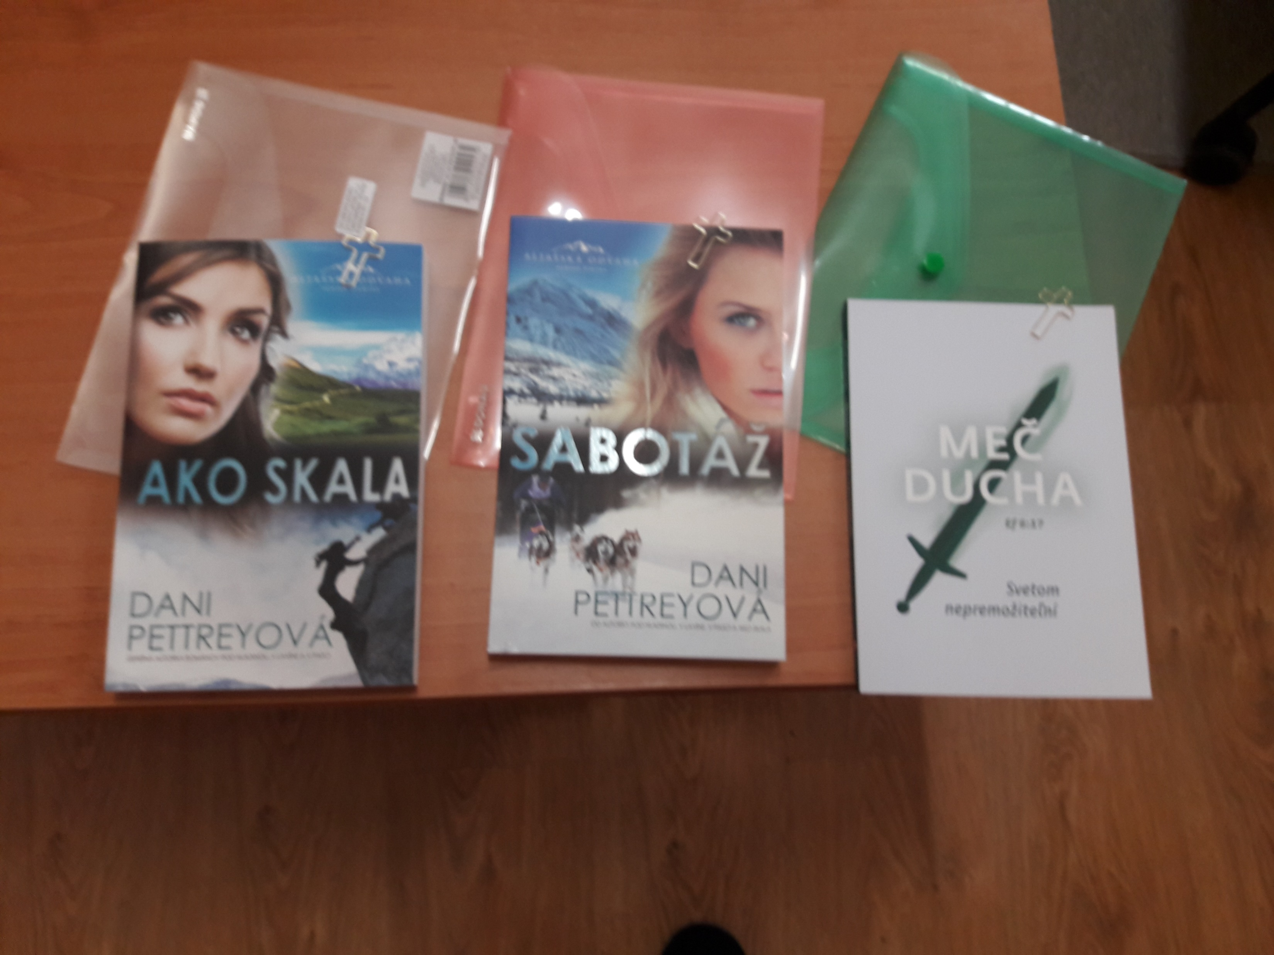
Ceny za 3.miesto v II. kategórii

Slide 12
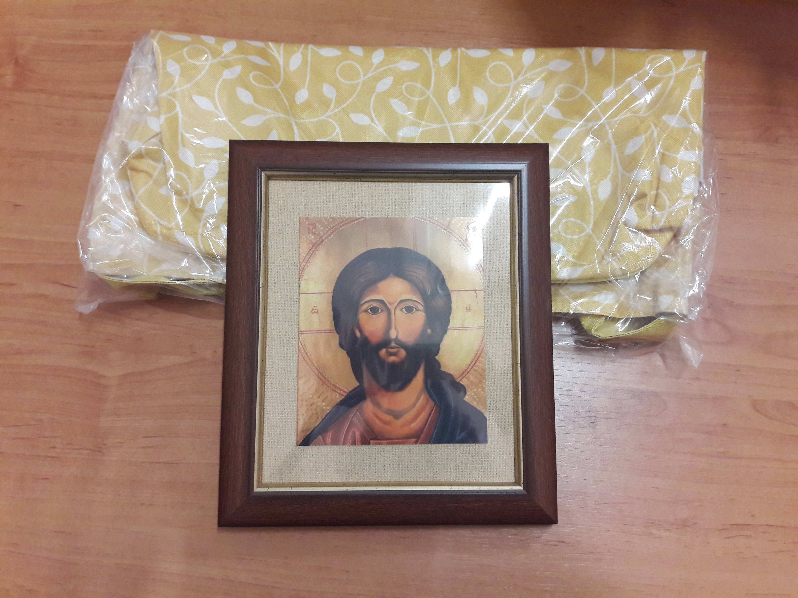
Cena za 1.miesto v I. kategorii učiteľ

Slide 13
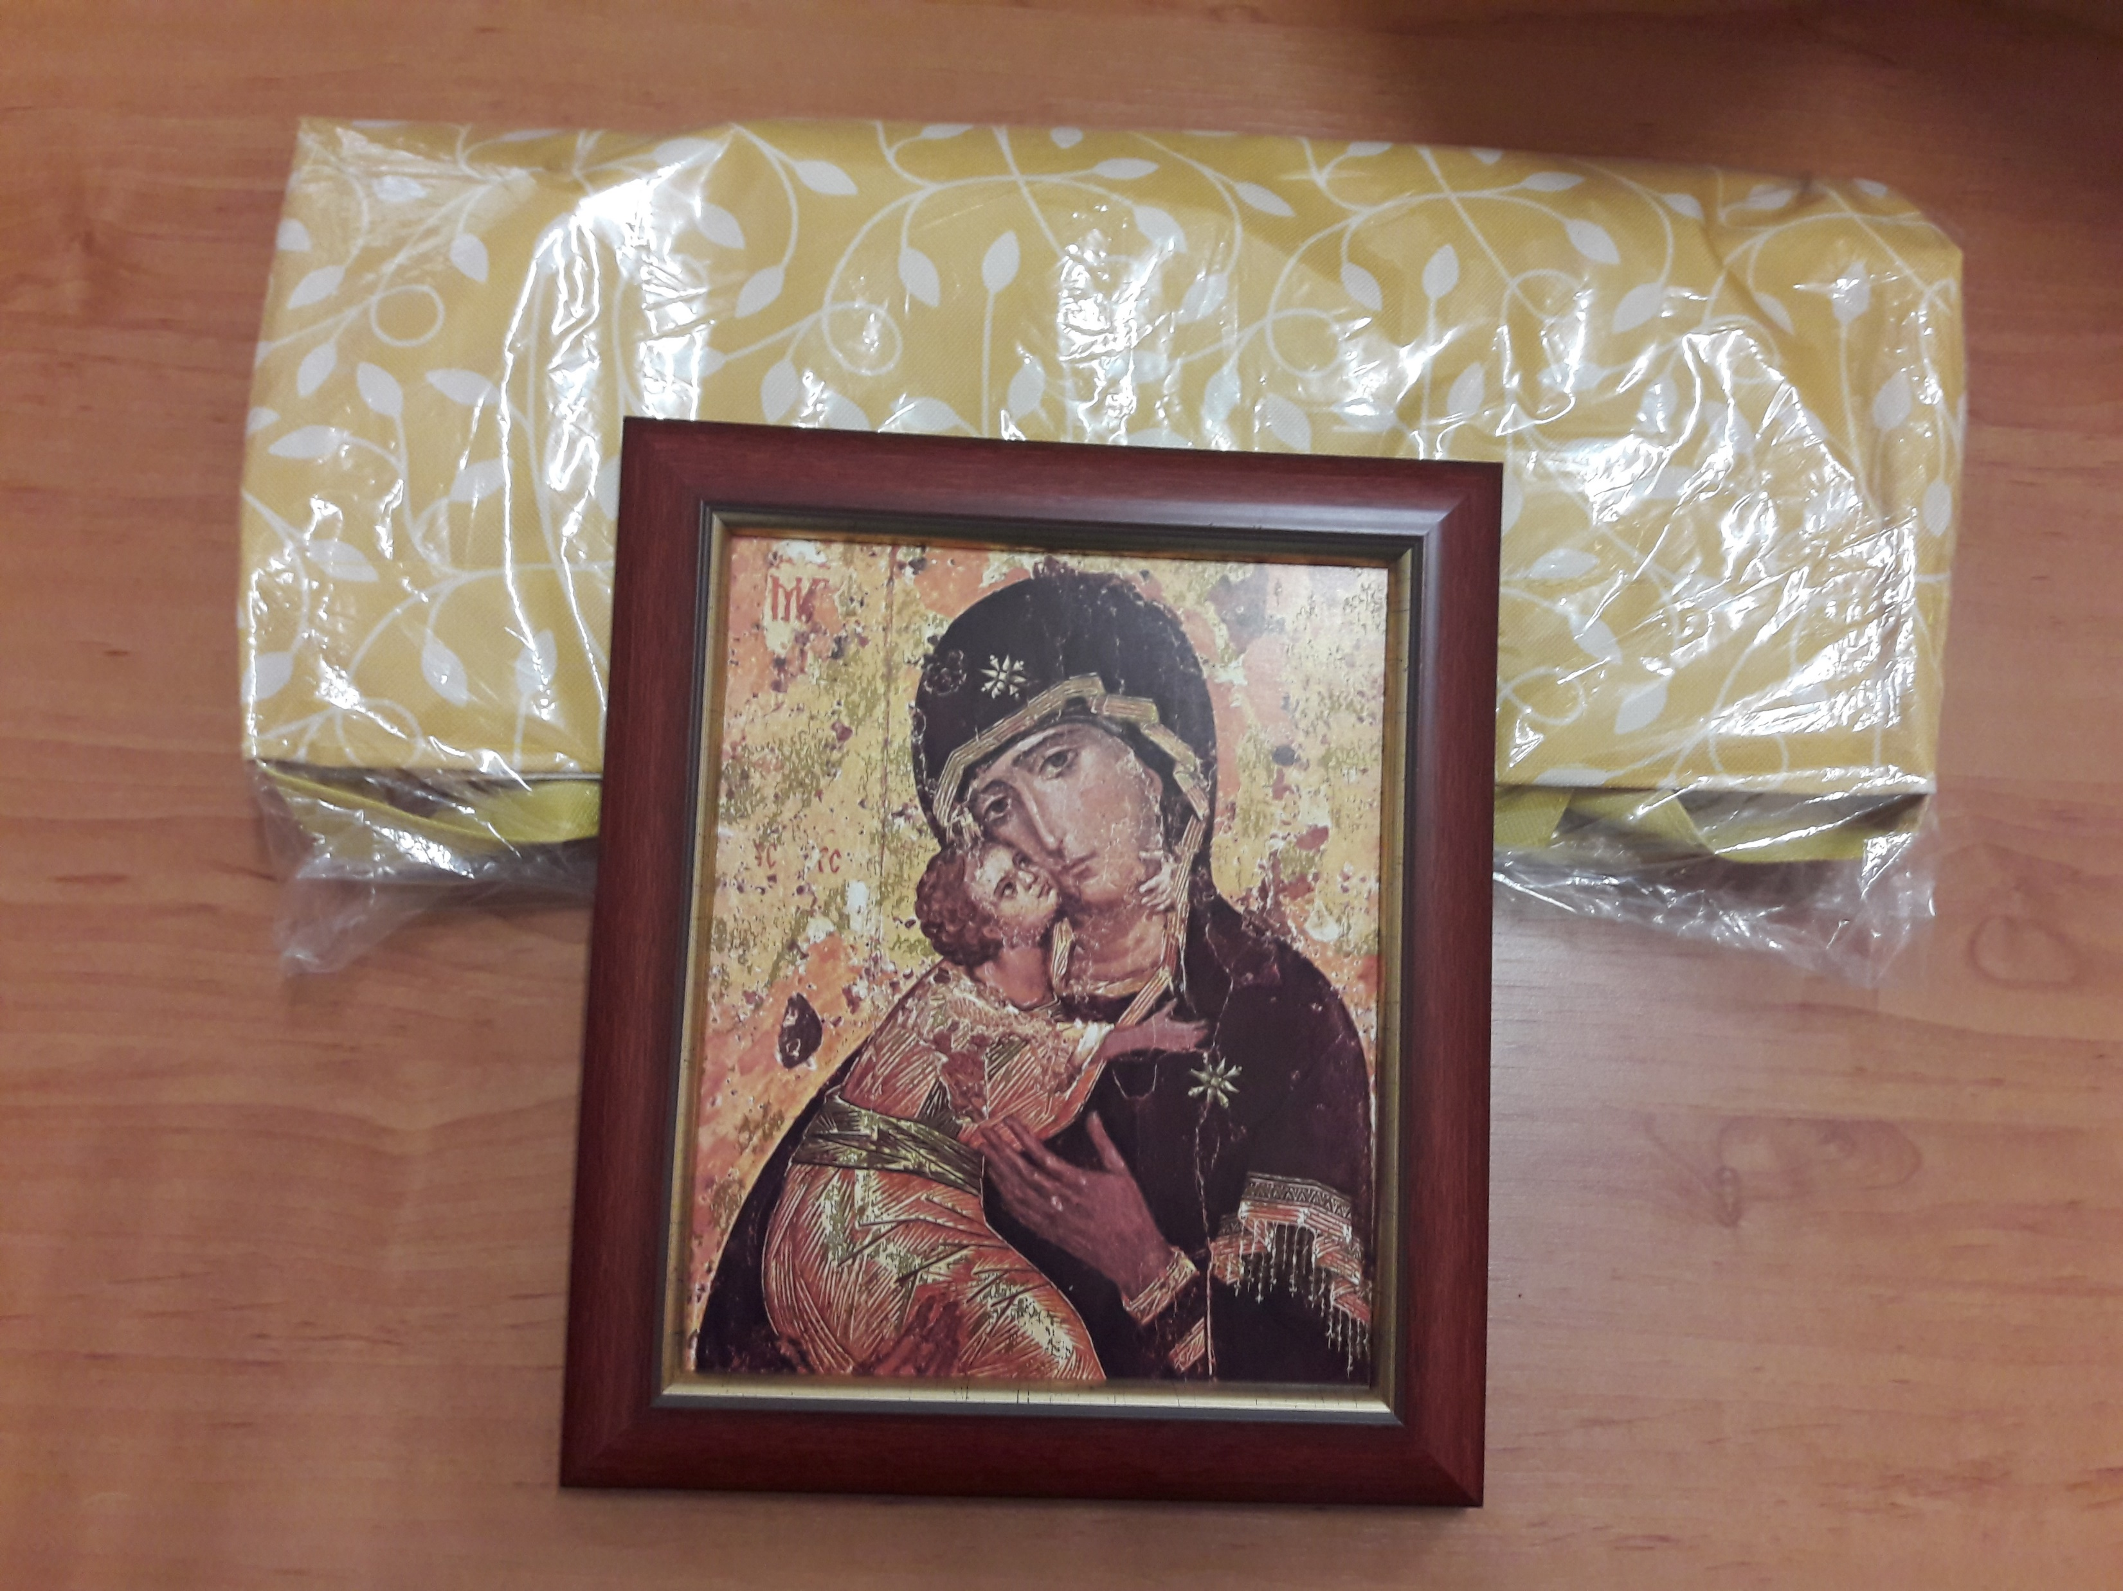
Cena za 1.miesto v II. kategorii učiteľ

Slide 14
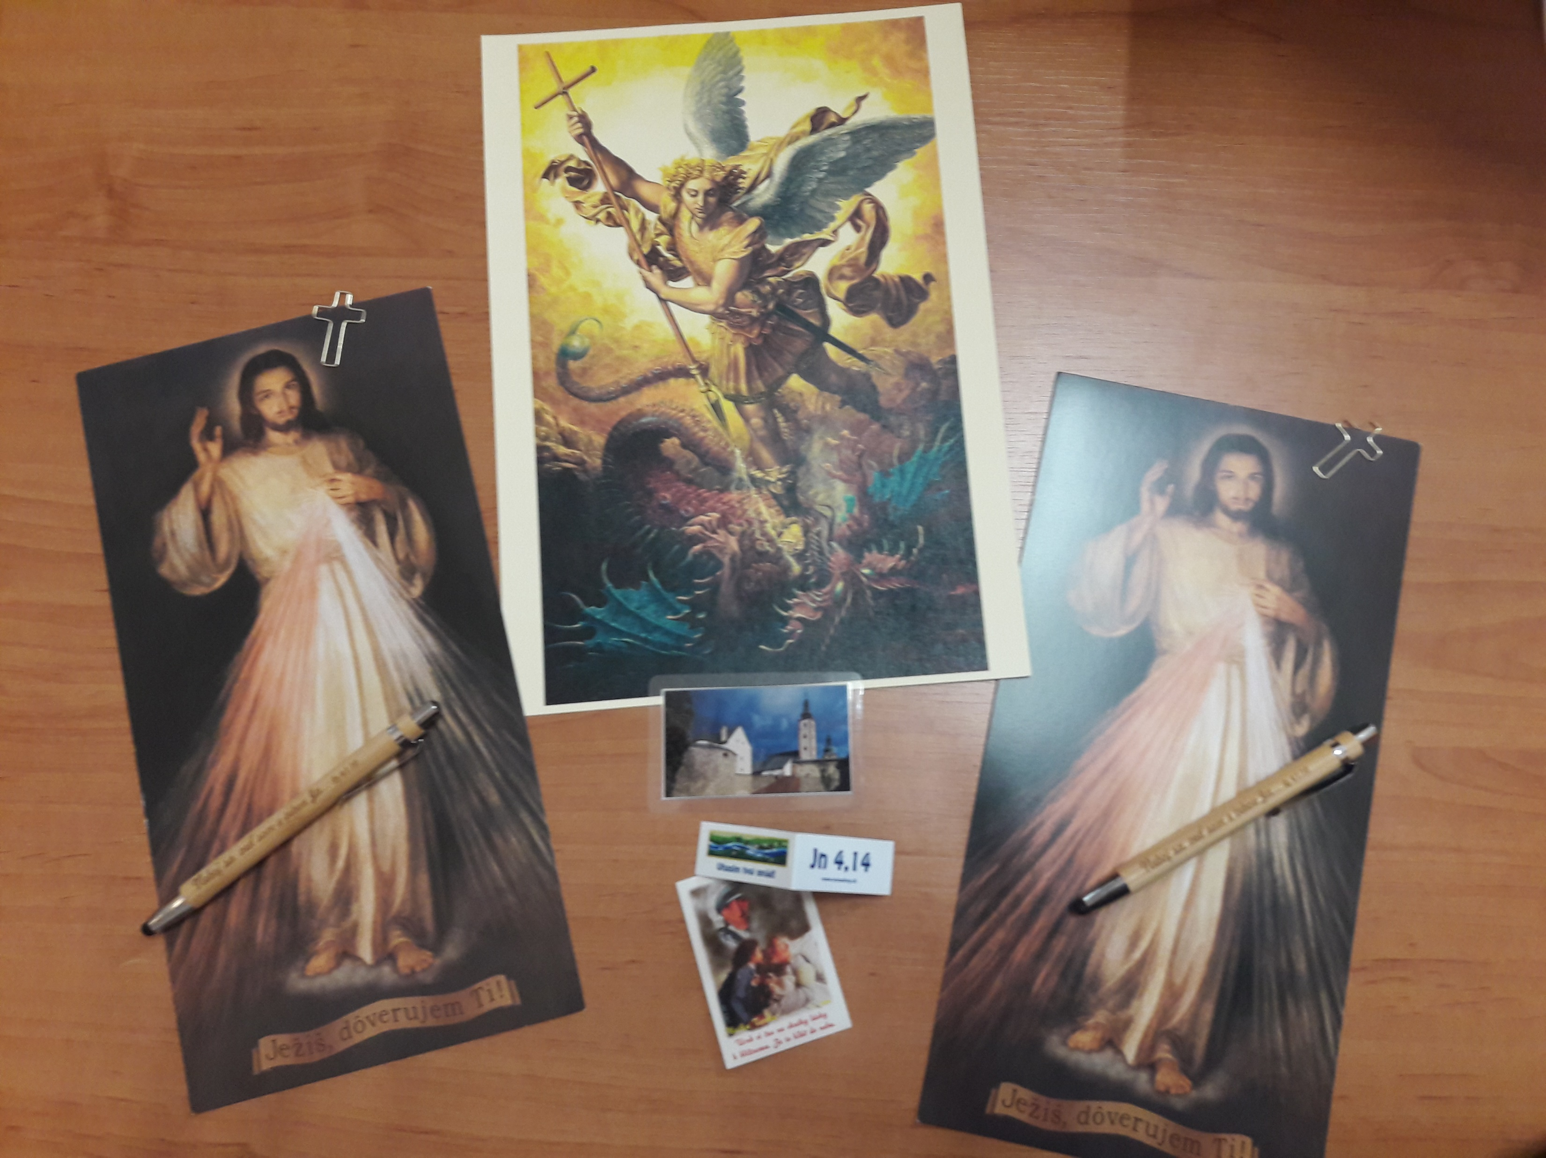
Ceny pre porotu 16. 4. 2024

Slide 15
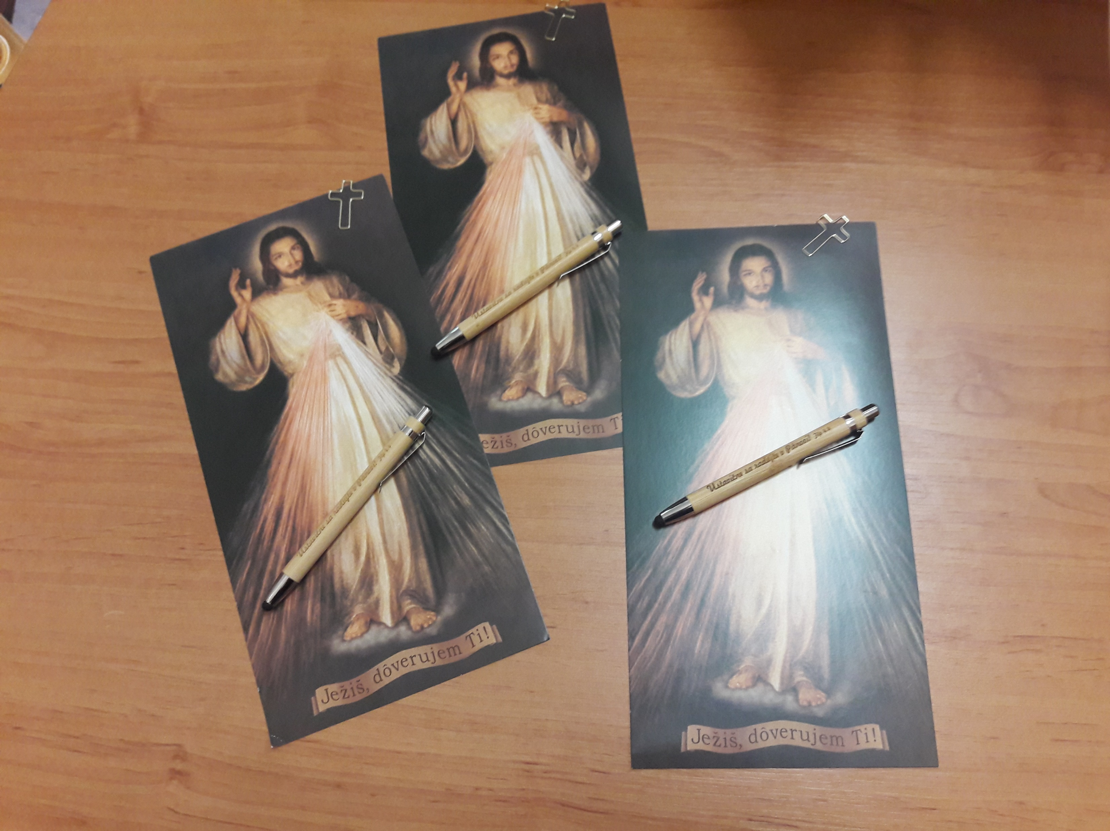
Ceny pre porotu 17. 4. 2024

